Slide 1
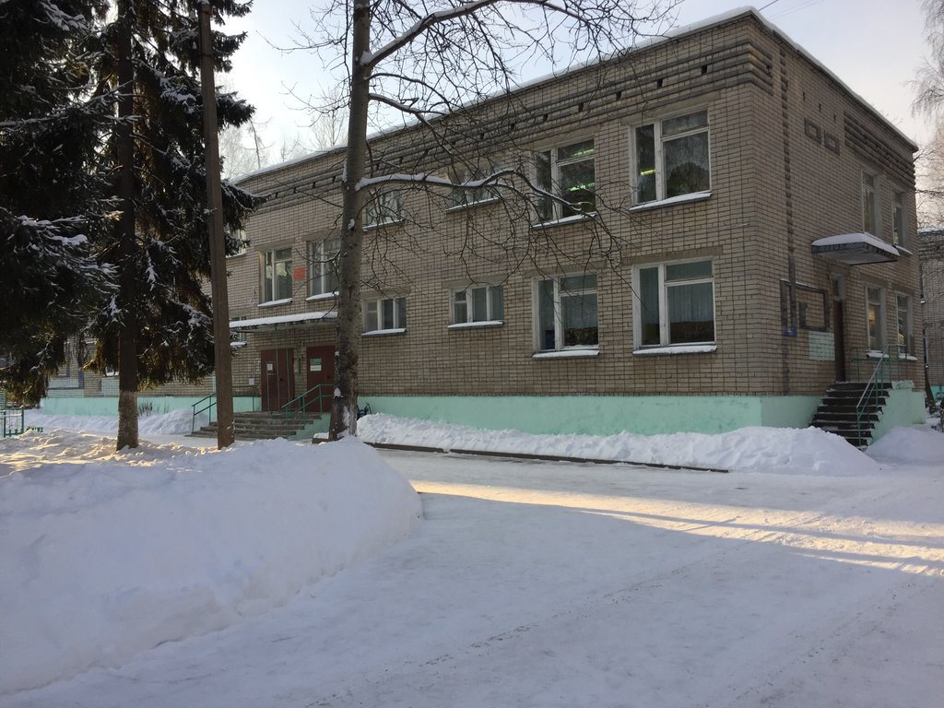
МДОУ «Детский сад № 42», корпус 2 г. Ярославль, ул. Пирогова, д. 27
Ваш малыш уже подрос?!
Перед Вами встал вопрос?!
Как же быть? Куда идти?!
В детский сад какой пойти?
Мы Вас приглашаем к нам!
Вам малыш не по годам
Будет умным, ловким, смелым,
Добрым, ласковым, умелым,
И всегда он будет рад
Посещать наш ДЕТСКИЙ САД!

Slide 2
Группа «Смешарики»
Каждый день нас ожидает
Здесь какой-нибудь сюрприз,
Группа всех теплом встречает –
У нашей группы есть девиз!

Slide 3
Скорее познакомьтесь с нами: Смешариками-озорниками. Мы девчонки и мальчишки, Веселушки-шалунишки. Любим очень пошалить, Любим рисовать, лепить , Песни петь, играть, шутить И здоровенькими быть!
Наш девиз:

Slide 4
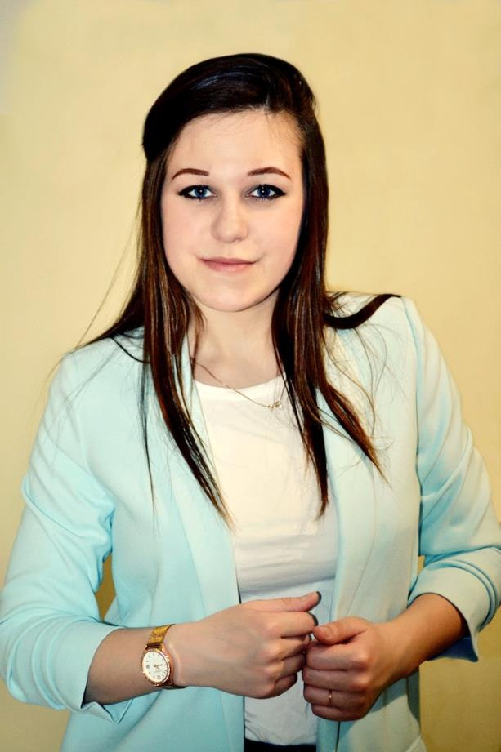
В группе вас встречают:
Воспитатель
Гусева Юлия Сергеевна
Воспитатель
Шамулина Анна Олеговна
Нелегко быть педагогом,
Малышей учить.
Нужно здесь не столько строгим,
Сколько чутким быть.
Нежно, ласково направить,
Улыбнуться, подбодрить,
Кое-что помочь исправить
Или снова объяснить.
Повторить не раз, не дважды,
Закрепить еще раз пять…
Словом, далеко не каждый
Педагогом может стать!

Slide 5
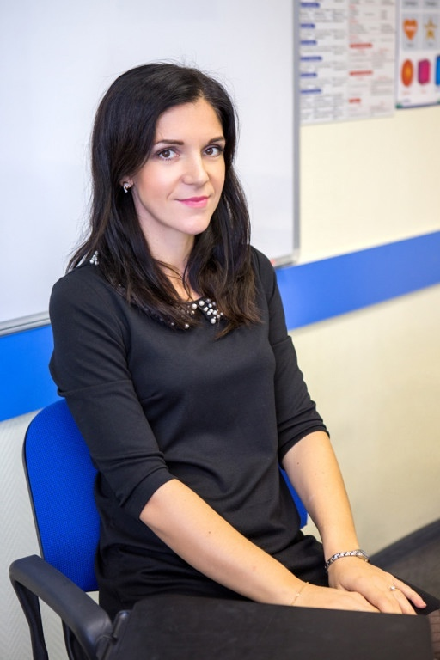
Логопед
Чуева Екатерина Альбертовна
Возможно, у ребенка есть проблемы с речью. Тогда мы можем дать практический совет: Решение вопроса обеспечит Лишь только профессиональный ЛОГОПЕД.
Он учит речевой коммуникации, Грамматика и лексика — его предмет. Дыханию, фонации, артикуляции Со знаньем дела вас научит ЛОГОПЕД.
.

Slide 6
В группе нашей очень интересно! Хотим мы провести для Вас экскурсию все вместе! Мы двери в сказку открываем, И в нашу группу приглашаем!

Slide 7
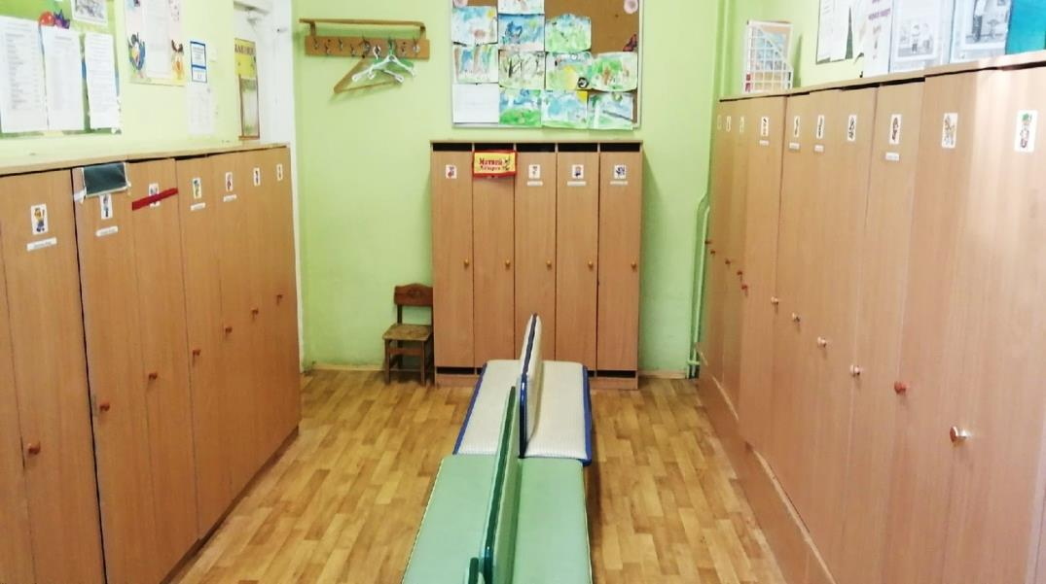
Раздевальная комната
В раздевалке шкафчики для девочек и мальчиков.
Картинки здесь мы разместили, чтобы детки не забыли,
И не путали пальтишки Ромы, Семы и Каришки.

Slide 8
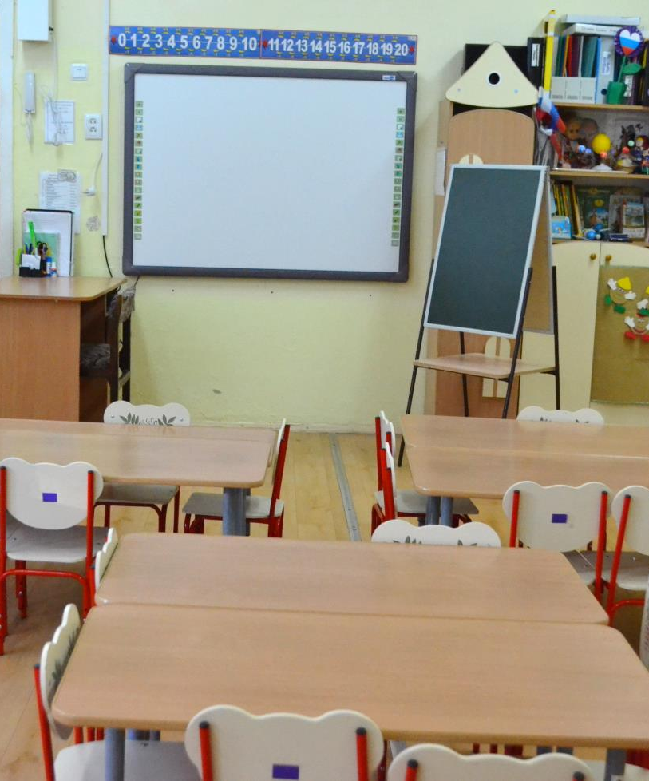
Учебная зона
Пришло время нам учиться,
Заниматься и трудиться,
Будем книги мы читать,
Ум и разум набирать.

Slide 9
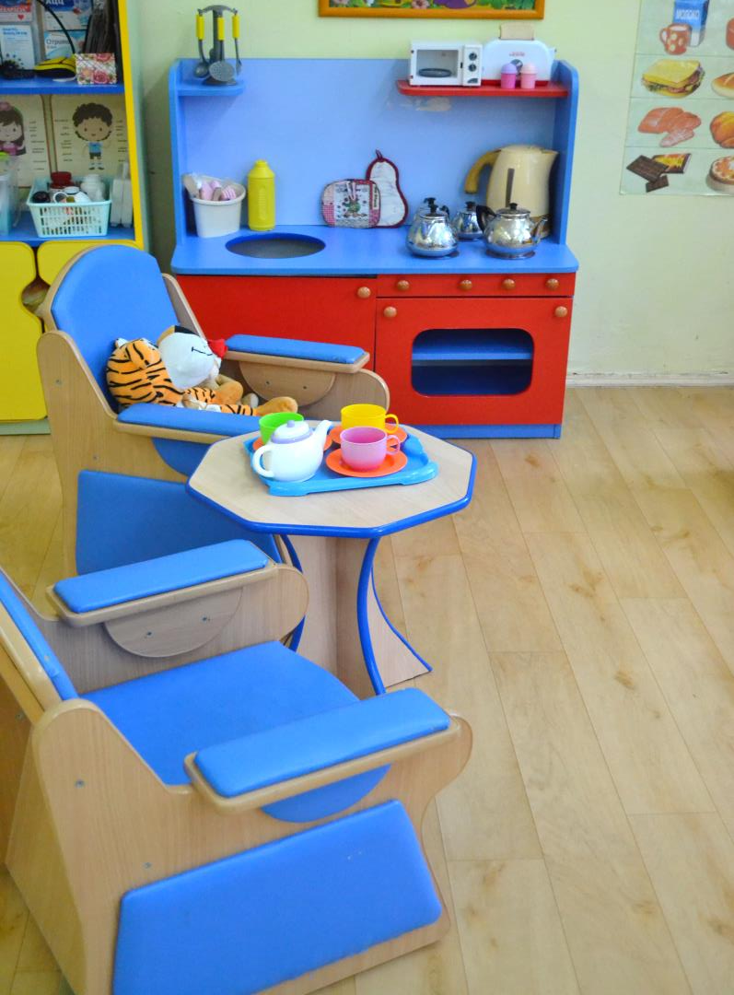
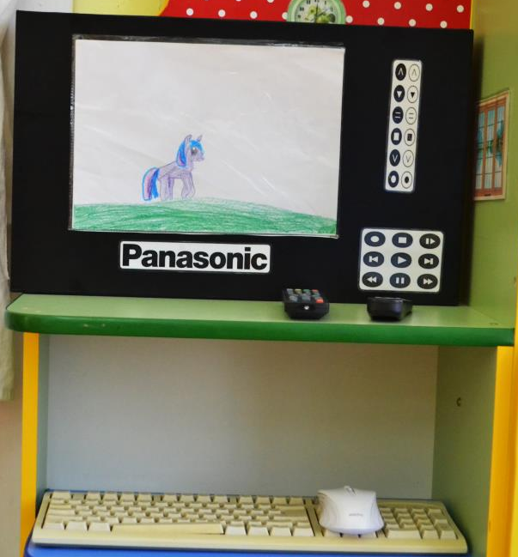
Игровая зона
Кресла здесь удобные есть,
Кто хочет, тот и может сесть.
Любим с куклами играть,
Печь пирог, стол накрывать.

Slide 10
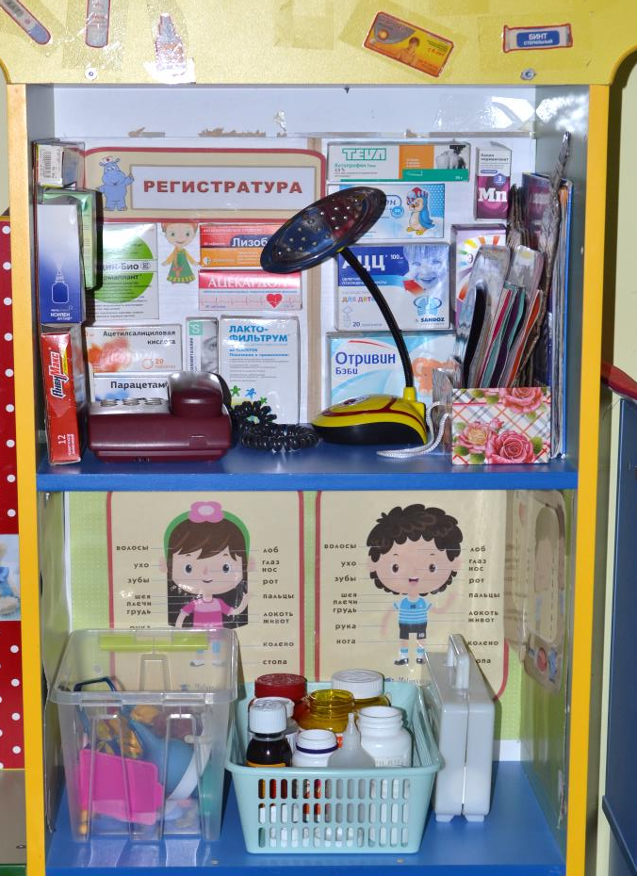
Игровая зона
Айболит лечил мартышек,
А Пилюлькин – коротышек!
Мы же лечим всех подряд -
Бегемотиков, бельчат,
Крокодилов и волчат,
И лисят и поросят,
Кукол, рыбок, зайчиков,
Девочек и мальчиков!

Slide 11
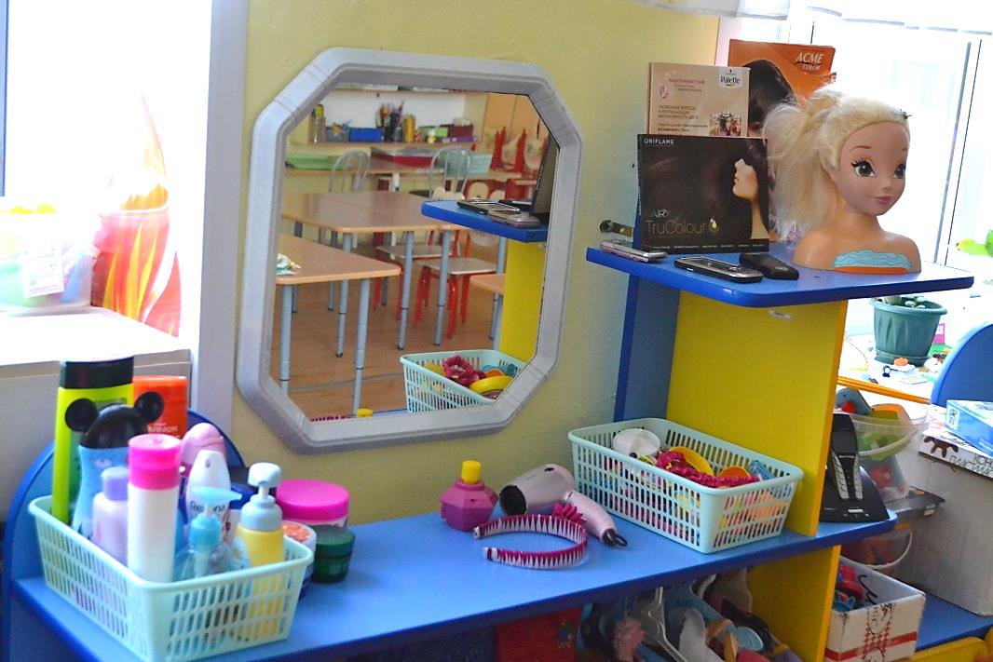
Игровая зона
В парикмахерской шикарной
Есть весь нужный инструмент,
Тут Вам сделают прически
Покороче, подлинней,
Если куколка захочет,
Даже пыль стряхнут с ушей!

Slide 12
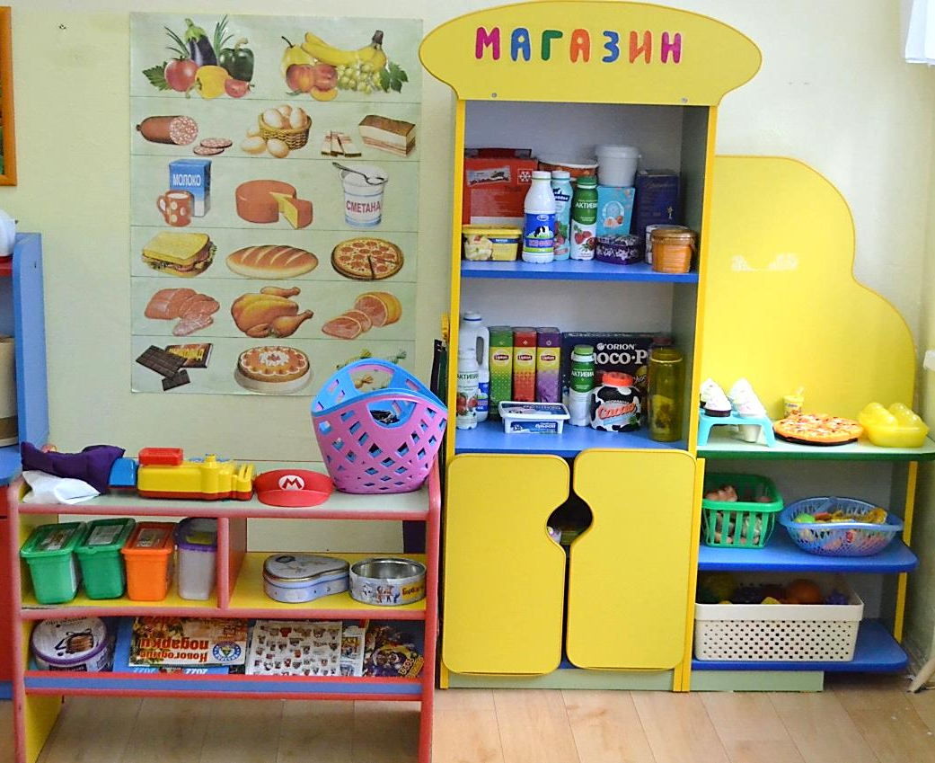
Игровая зона
Не в каждом магазине,
Вы сможете купить
И в небольшой корзине
Удачно разместить
Конфеты и бананы,
Машину, капли в нос,
Бульдозеры и краны,
Скамейки и фонтаны
И даже паровоз!

Slide 13
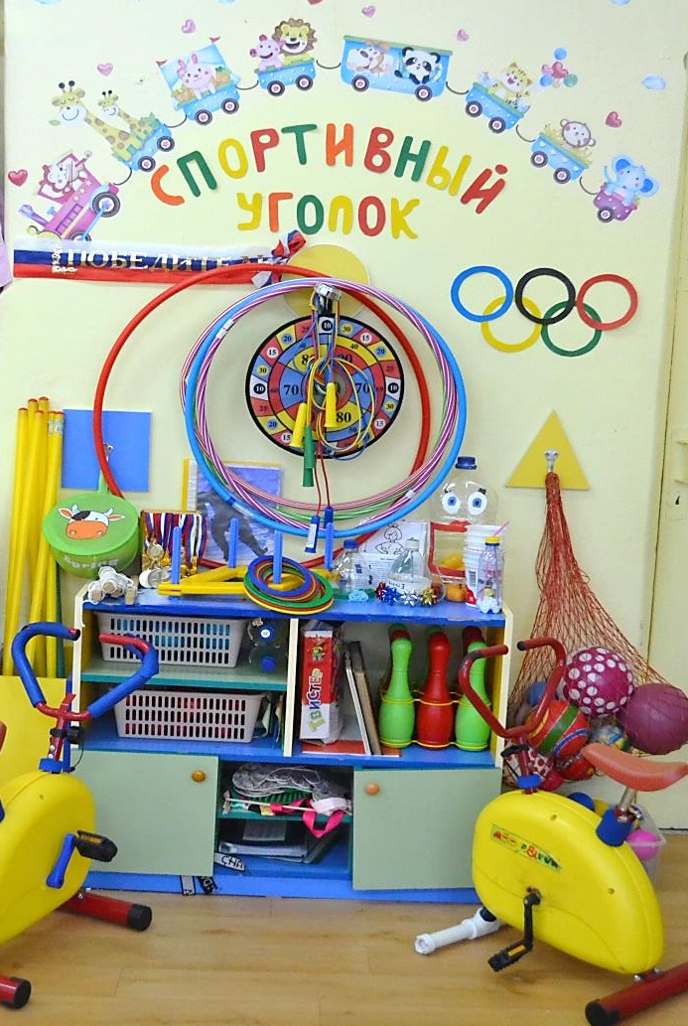
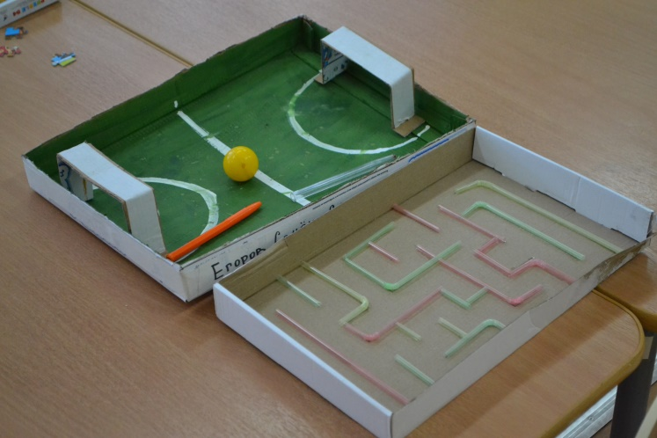
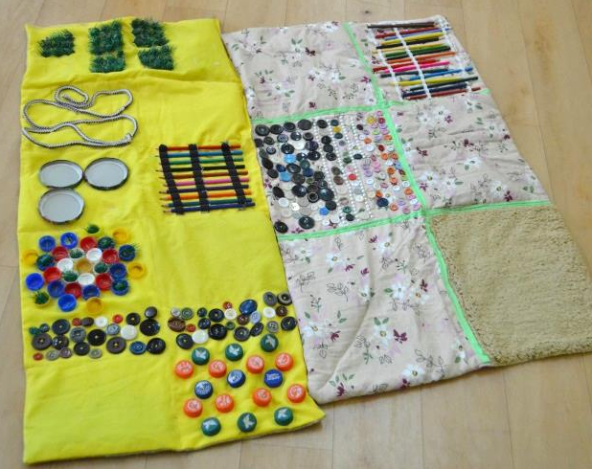
Спортивный уголок
Вам представить мы хотим
Уголок спортивный.
Хочешь ты здоровым быть?
Двигайся активно!

Slide 14
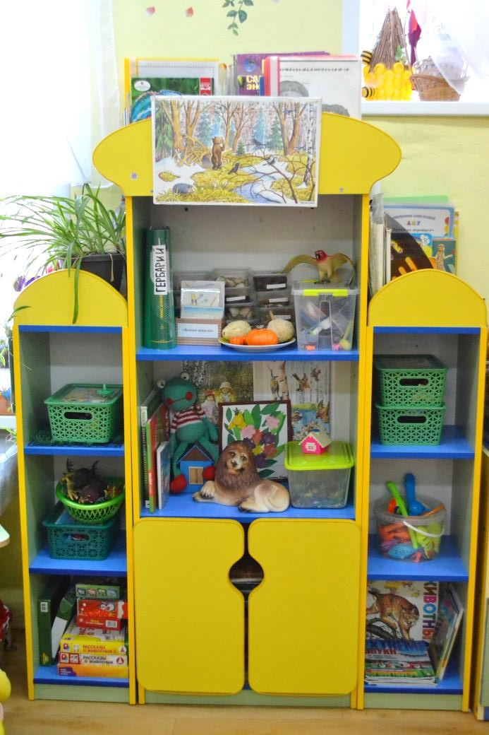
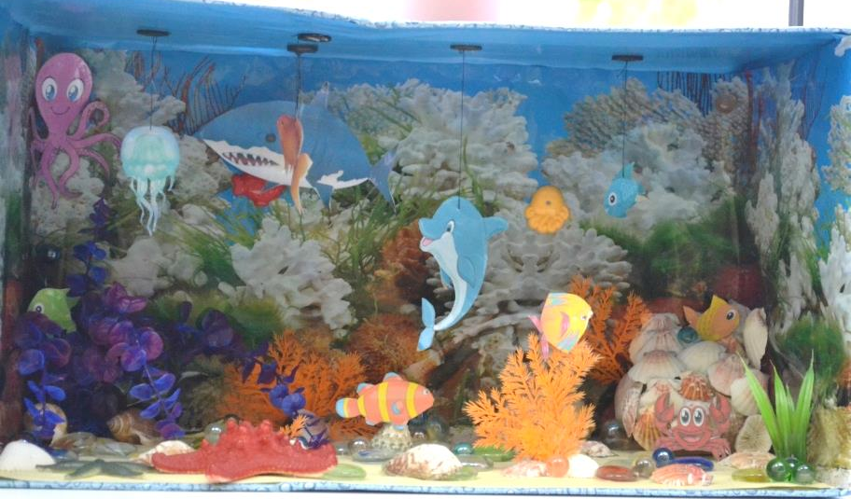
Уголок природы
И уголок природы есть,
в нем интересного – несчесть.
Мир природы познаем, бережливыми растем.

Slide 15
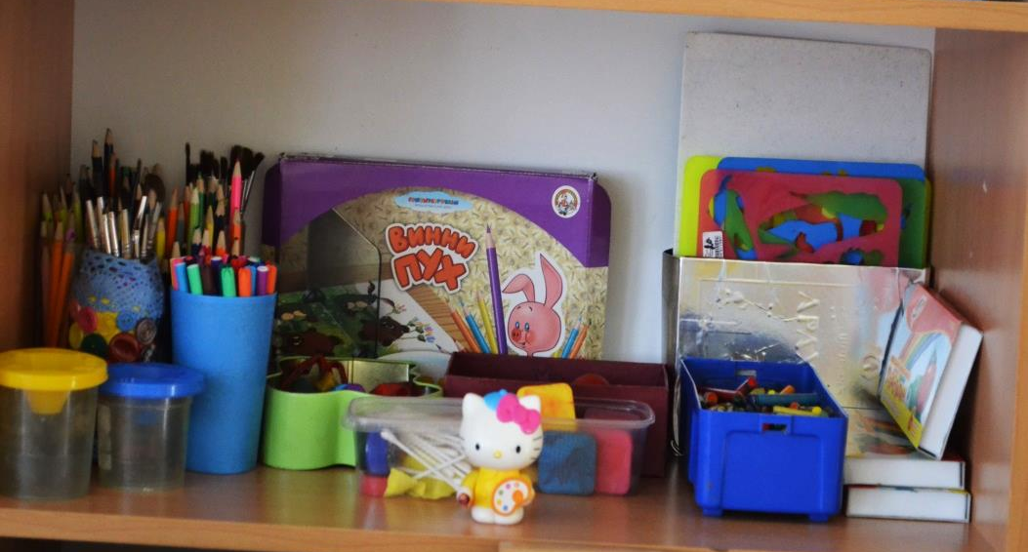
Уголок рисования
И в восемь лет, и в три и в пять,
Все дети любят рисовать.
Мы с тобою целый мир,
На бумаге создадим:
Птиц и рыб, дома, людей,
Даже сказочных зверей.

Slide 16
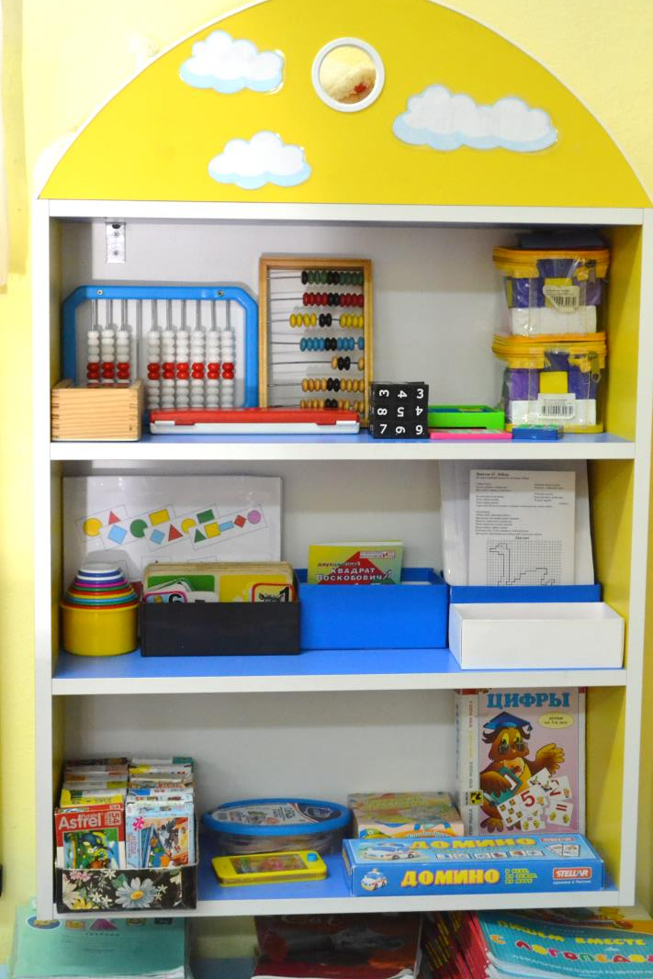
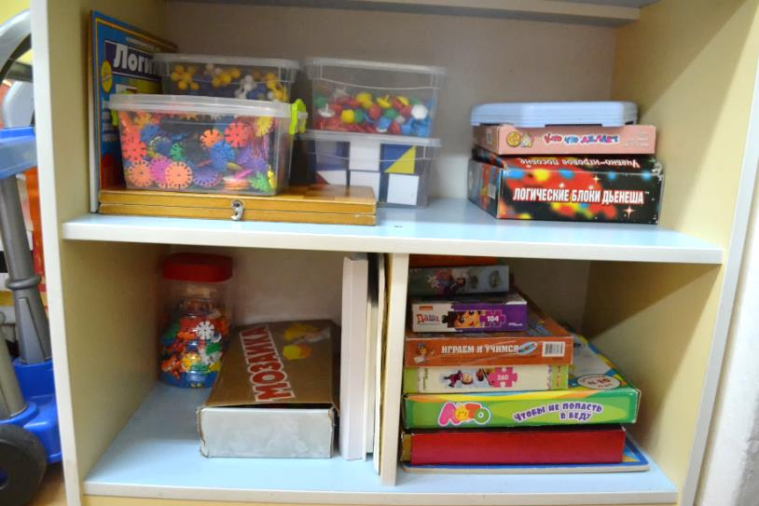
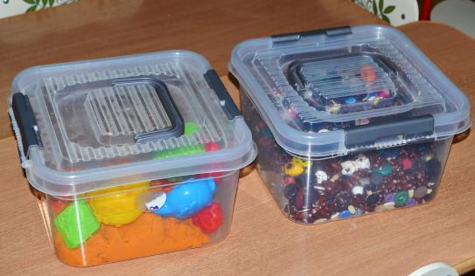
Уголок настольных игр
Есть в группе тихий уголок.
Там слышно лишь сопенье…
В нем совершенствует уменье
В настольную игру игрок!

Slide 17
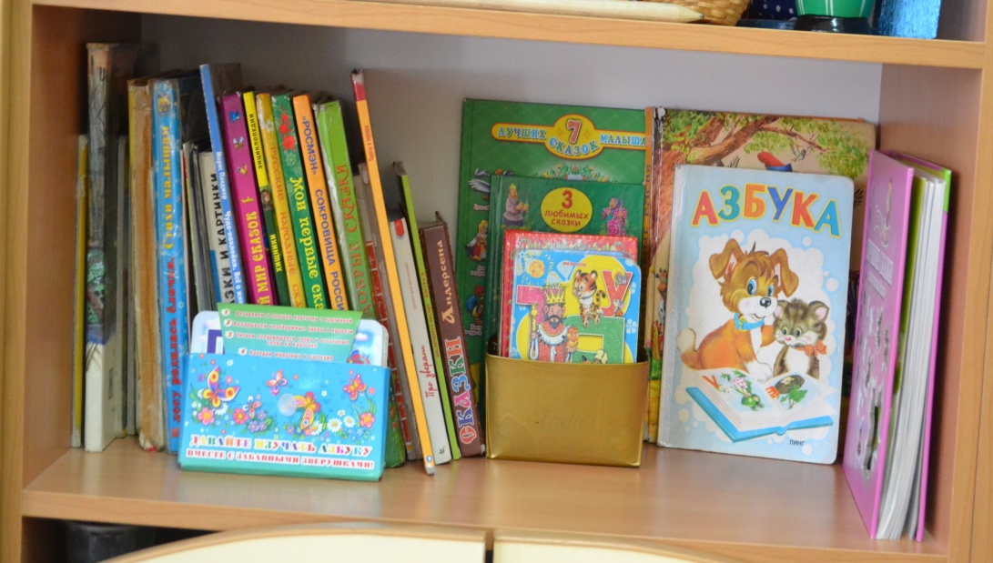
Книжный уголок
Книжки нам пока читают
Воспитатели для нас.
Ежедневно наступает
Чтенья книг желанный час!
Мы героев сказок любим,
Книжки очень бережём,
И читать их сами будем.
Только малость подрастём!

Slide 18
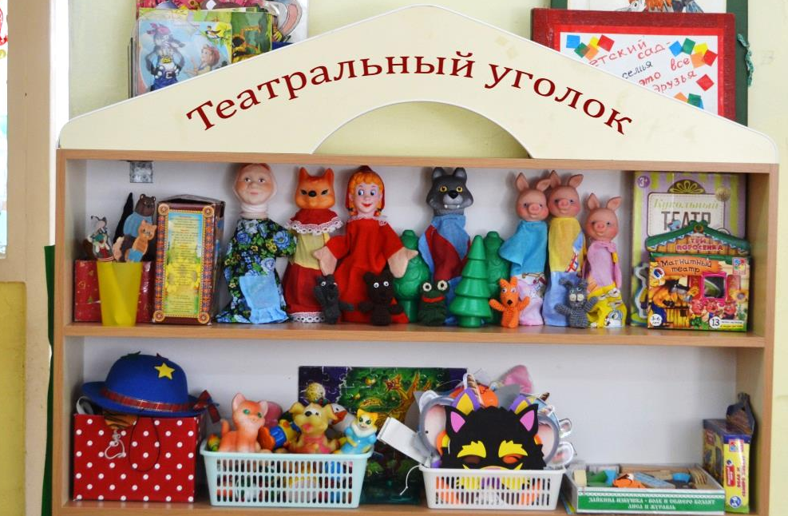
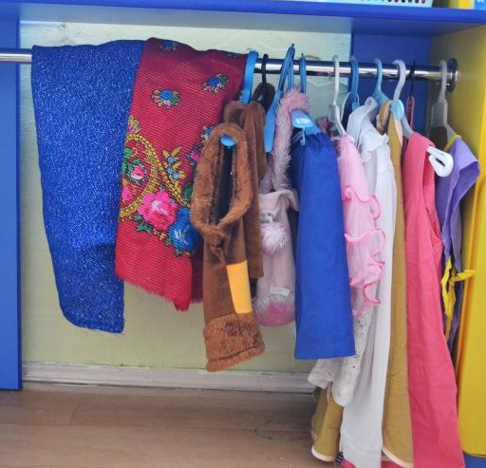
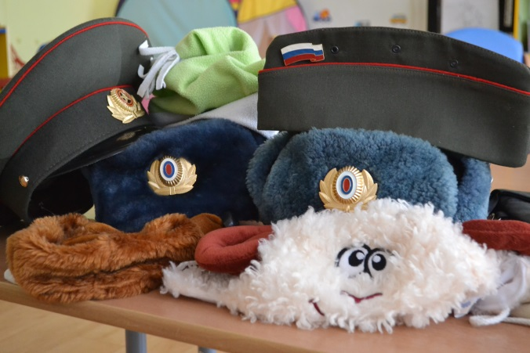
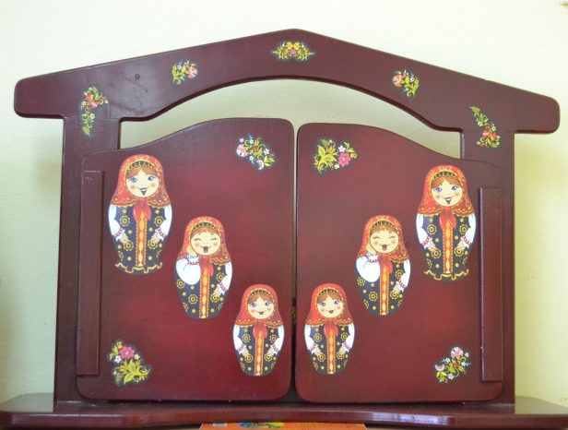
Театральный уголок
Очень мы театры любим,
Круглый год мы с ними дружим:
В нашей группе все актеры,
Кукловоды и танцоры,
Каждый день и каждый час
Мы хотим играть для Вас!

Slide 19
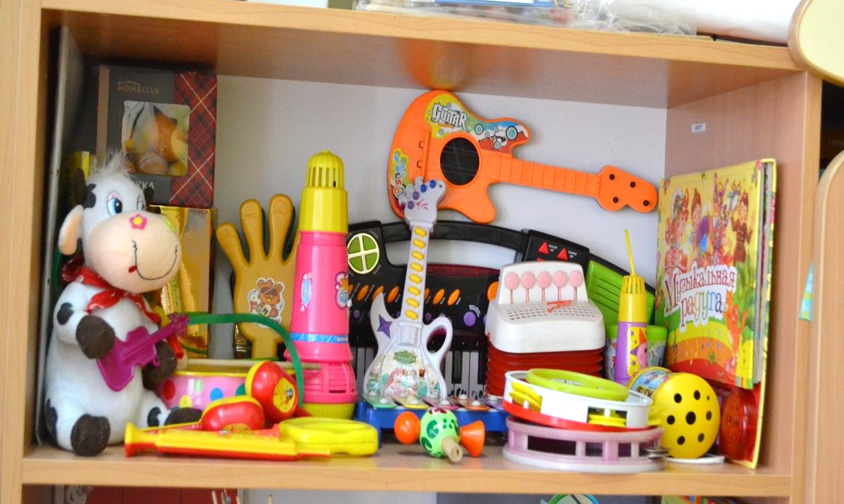
Музыкальный уголок
Колокольчики звенят,
Барабанчики гремят,
Маракасы, дудки, бубны,
Строим музыкальный лад.

Slide 20
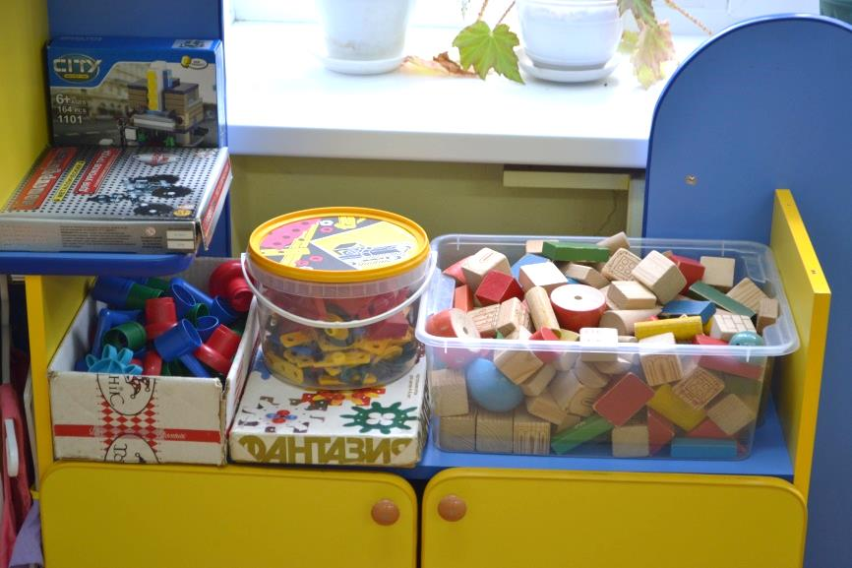
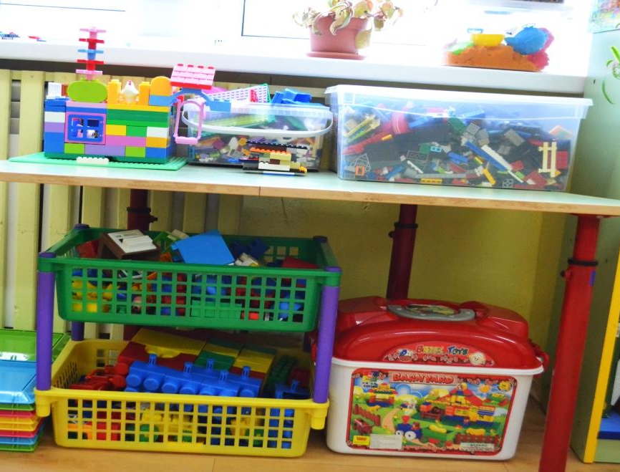
Уголок конструирования
Собрать машинку, вездеход, Дворец, ракету, пароход. И даже целый городок Конструктор нам помог.

Slide 21
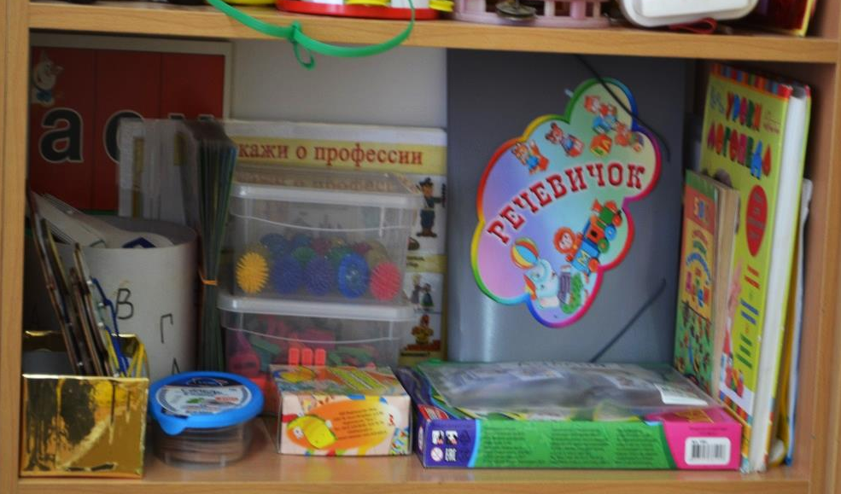
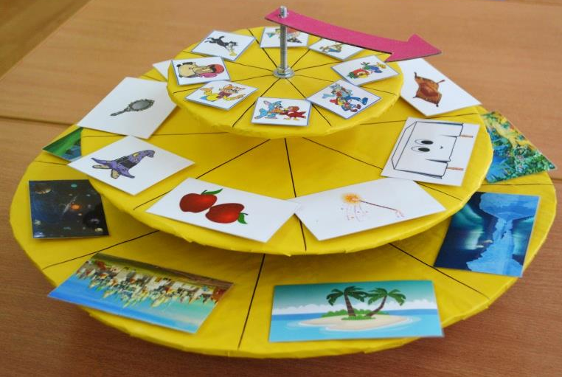
Речевой уголок
Дети речь здесь развивают
В театры разные играют.
Показав картинки-схемы
Гимнастику для губ и языка
Дети вместе повторяют
И с нами дружно выполняют.

Slide 22
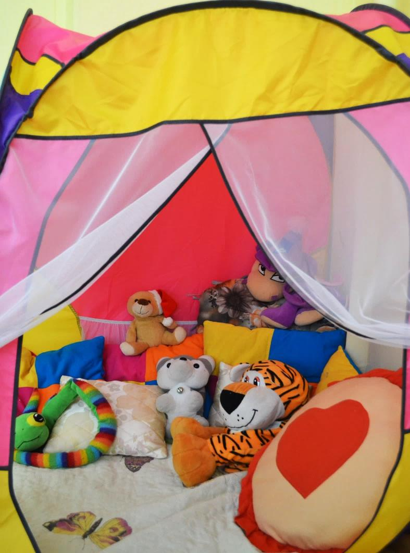
Уголок уединения
От шума, суматохи
Чтоб уединиться
У нас есть чудо-уголок
Чтоб уединиться.

Slide 23
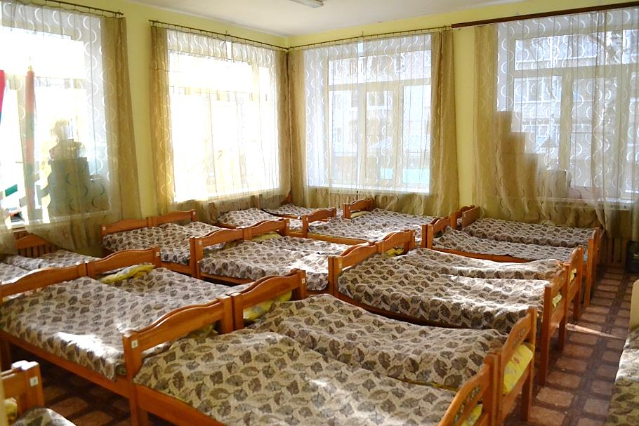
Спальня
Засыпают девочки, засыпают мальчики,
Уместились пухлые под щекою пальчики.
Глазки закрываются, носики сопят,
Ах, какая мягкая в садике кровать!

Slide 24
До скорой встречи!
Детский садик, детский сад! Малыши туда спешат.
Посмотреть я в сад иду, что растёт в таком саду?
Может, груши, виноград? Их всегда я видеть рад!..
– Что ты, дядя, не смеши! – Говорят мне малыши.
И кричат вдесятером: «Это мы в саду растём!»

